Slide 1
Nội Dung
Mô hình kiến trúc hệ thống.
Mô hình dữ liệu cấu trúc cây kinh doanh.
Neo4j vs PostgreSQL
Tình hình và kế hoạch triển khai dự án giai đoạn 1
Thảo luận và cho ý kiến

Slide 2
I. Kiến trúc hệ thống

Slide 3
Các thiết kế đề xuất
Kiến trúc tổng thể
Kiến trúc luồng đồng bộ dữ liệu và quản lý thông tin WA/Broker
Kiến trúc luồng đồng bộ dữ liệu về khách hàng và gán.
Kiến trúc luồng đồng bộ dữ liệu về các giao dịch
Kiến trúc mô hình quản lý log và monitor hệ thống.

Slide 4
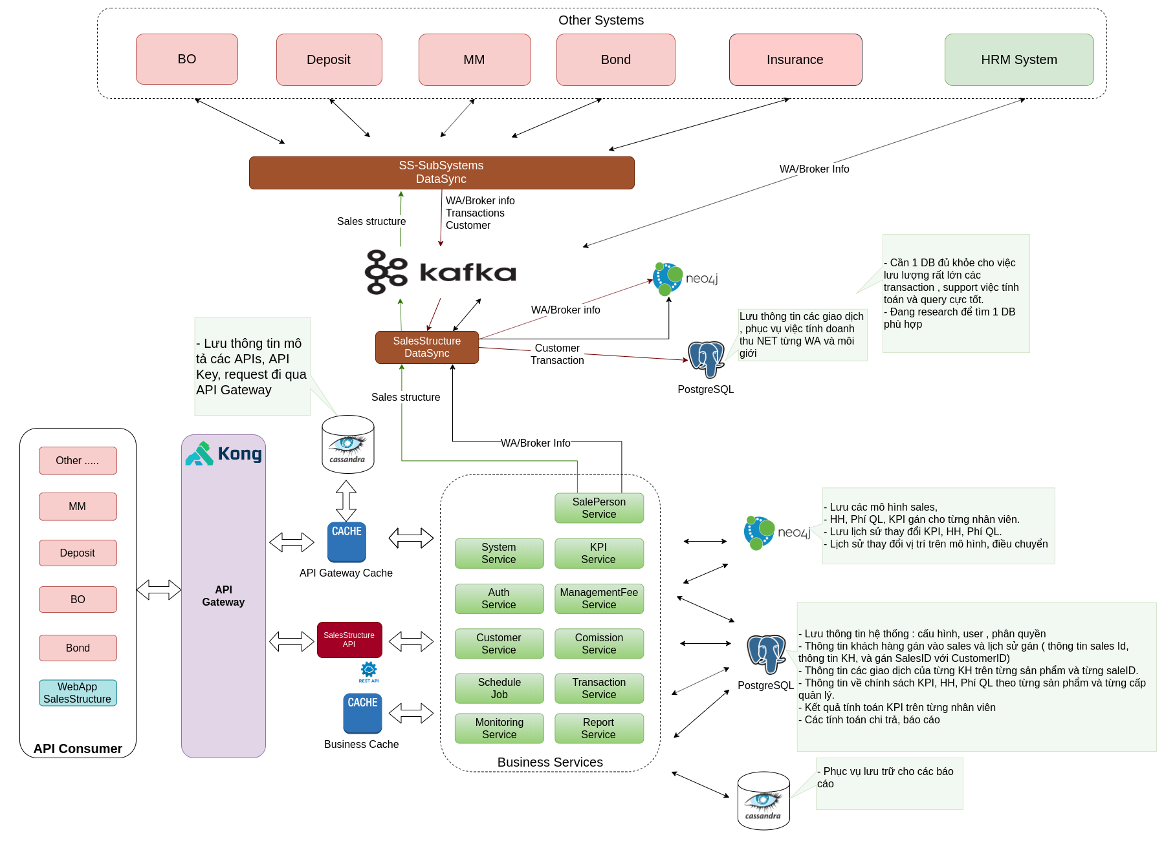
Mô hình kiến trúc tổng thể hệ thống Sales-Structure

Slide 5
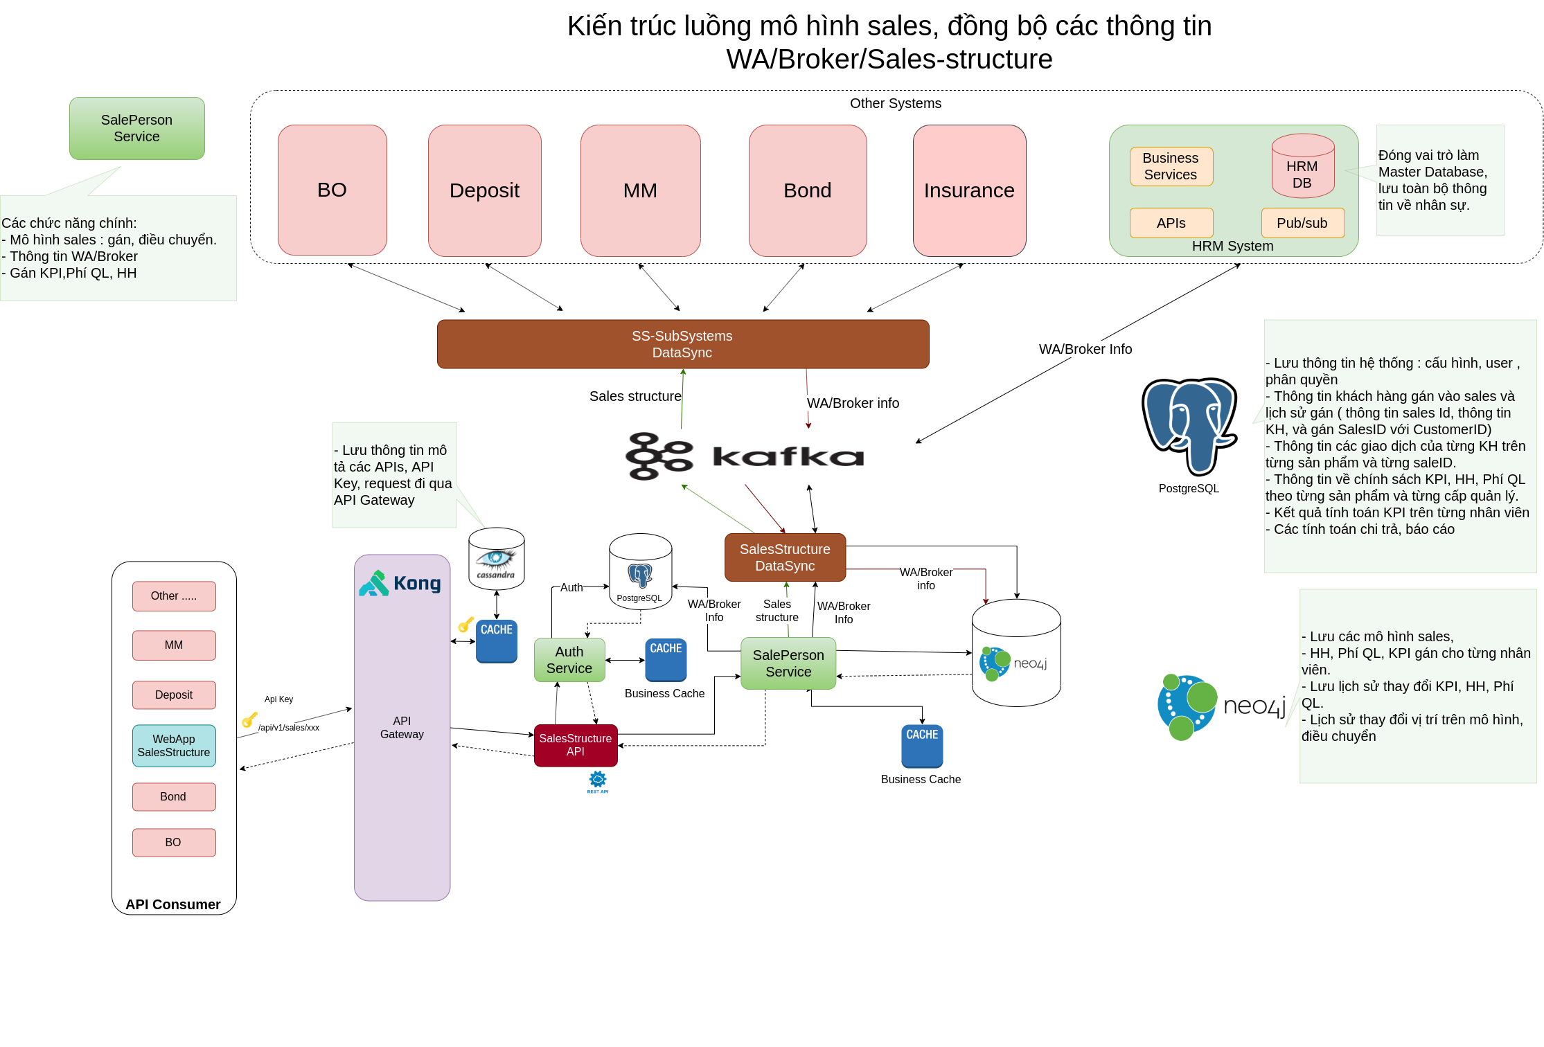
Kiến trúc luồng xử lý mô hình sales, đồng bộ các thông tin WA/Broker/Sales-structure của hệ thống

Slide 6
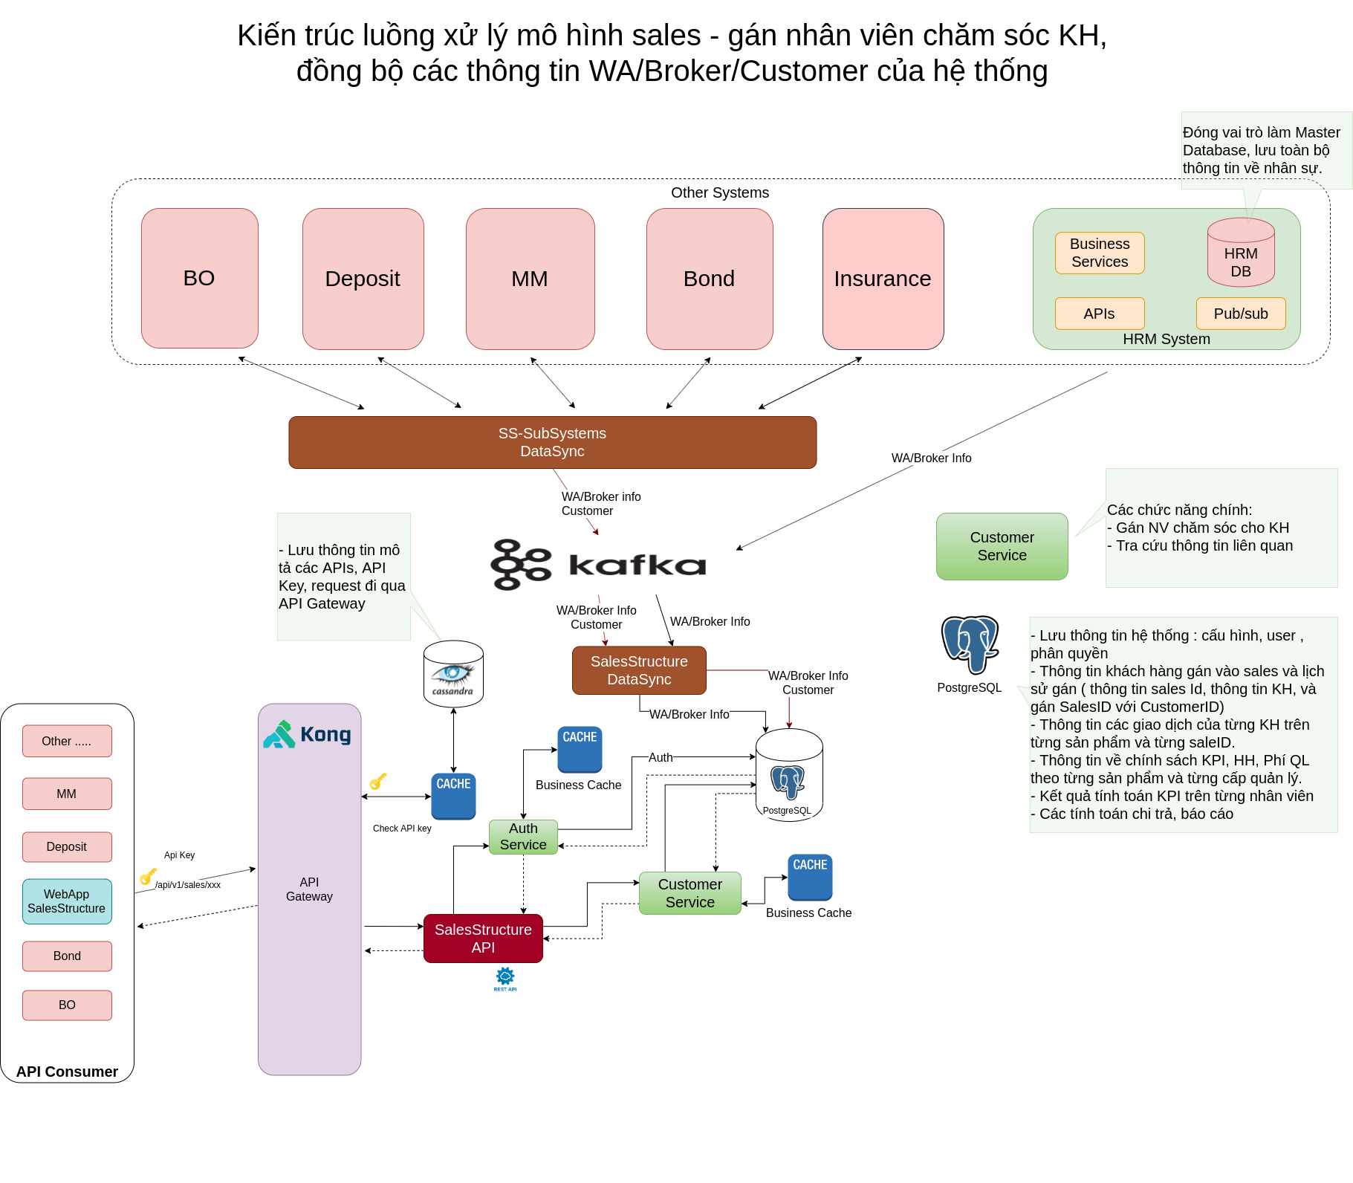
Kiến trúc luồng xử lý mô hình sales - gán nhân viên chăm sóc KH, đồng bộ các thông tin WA/Broker/Customer của hệ thống

Slide 7
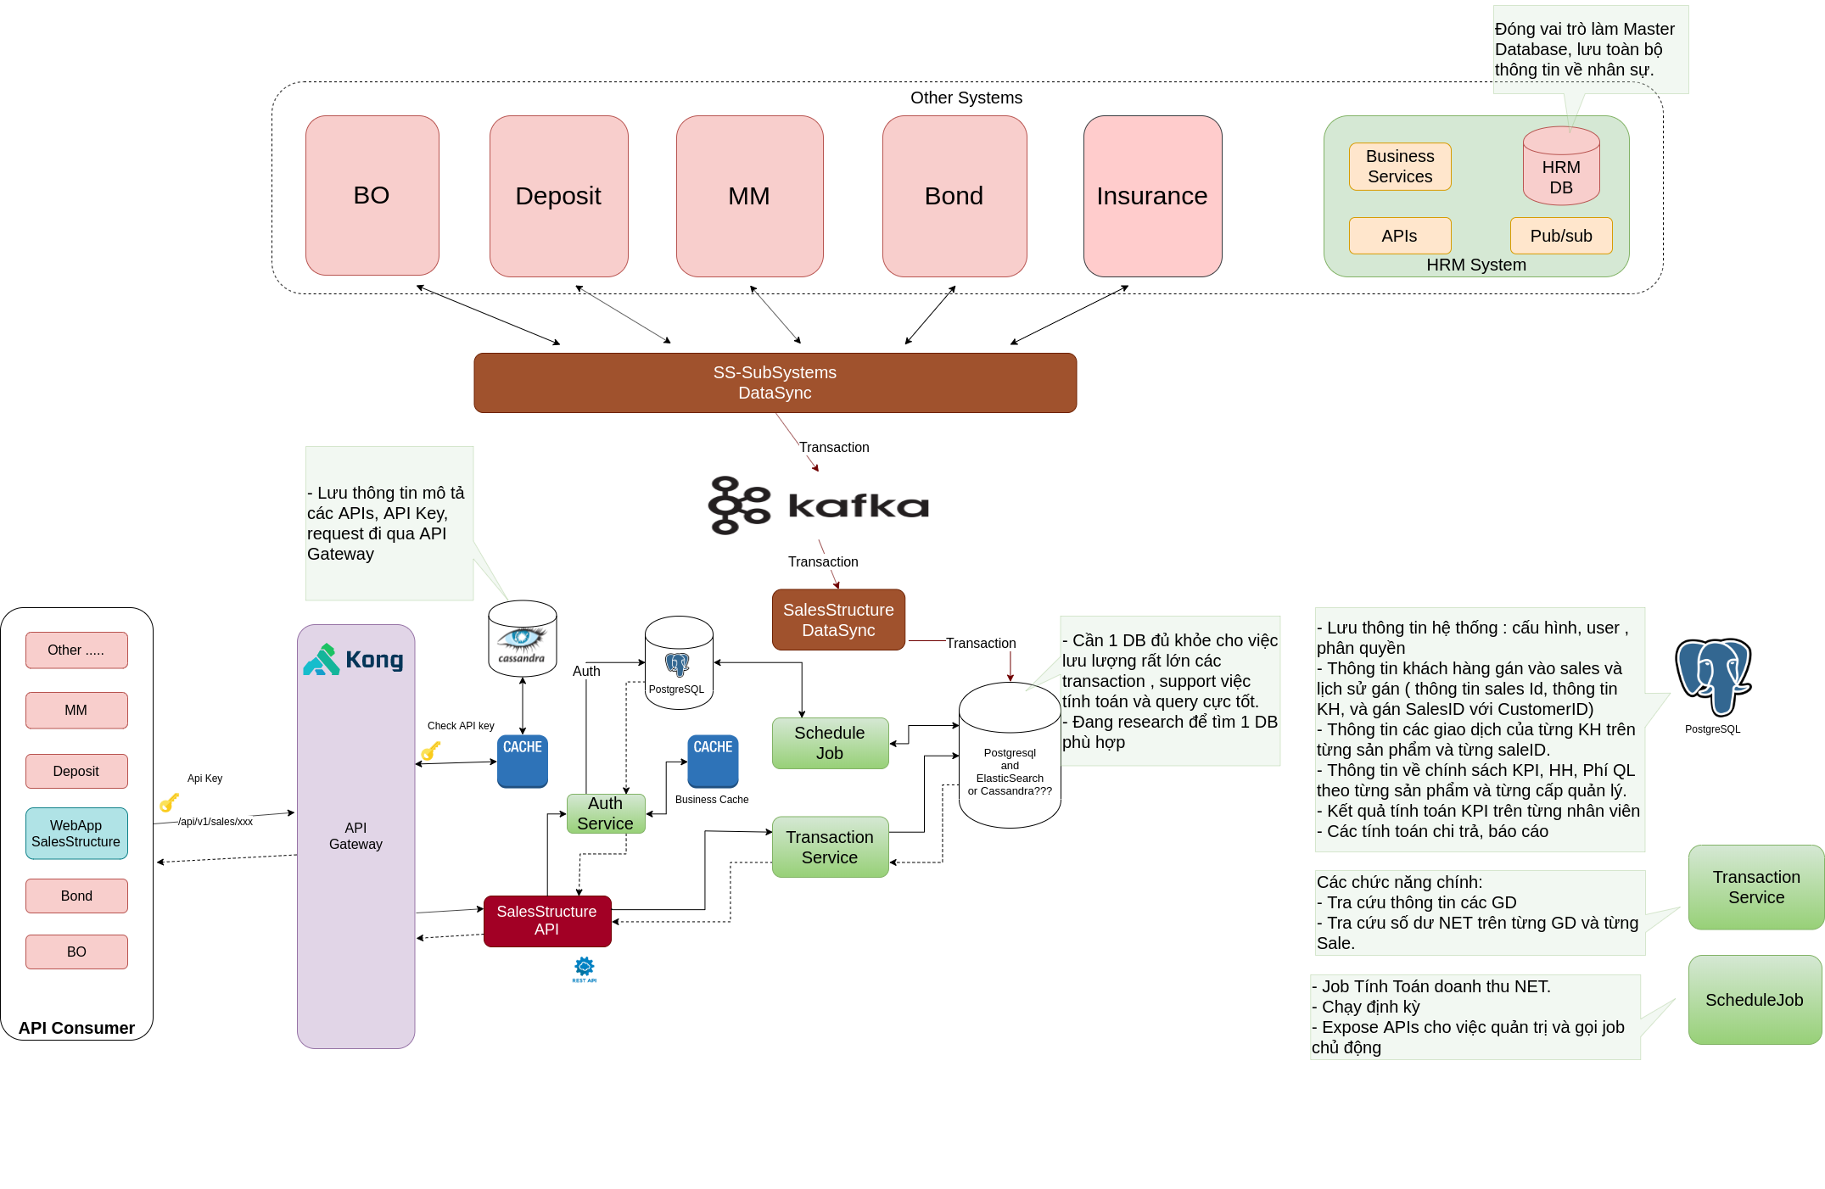
Kiến trúc luồng đồng bộ các giao dịch của hệ thống

Slide 8
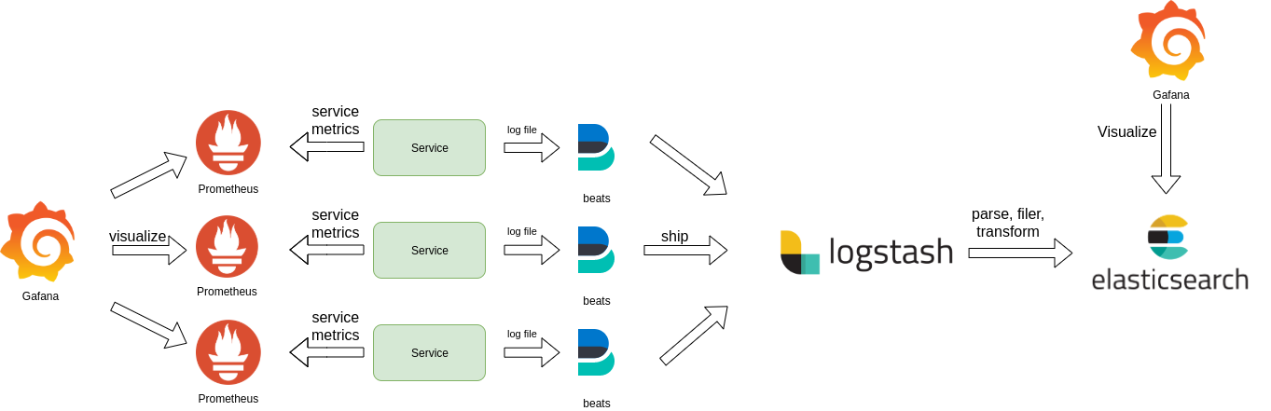
Quản lý log và theo dõi hệ thống

Slide 9
II. Mô hình dữ liệu cấu trúc cây kinh doanh.

Slide 10
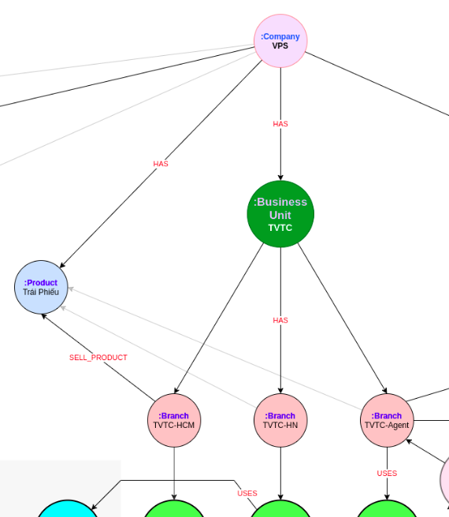
II. Mô hình dữ liệu cấu trúc cây kinh doanh 1. Tổ chức tầng cao
Notes:
Mô hình Sales

Slide 11
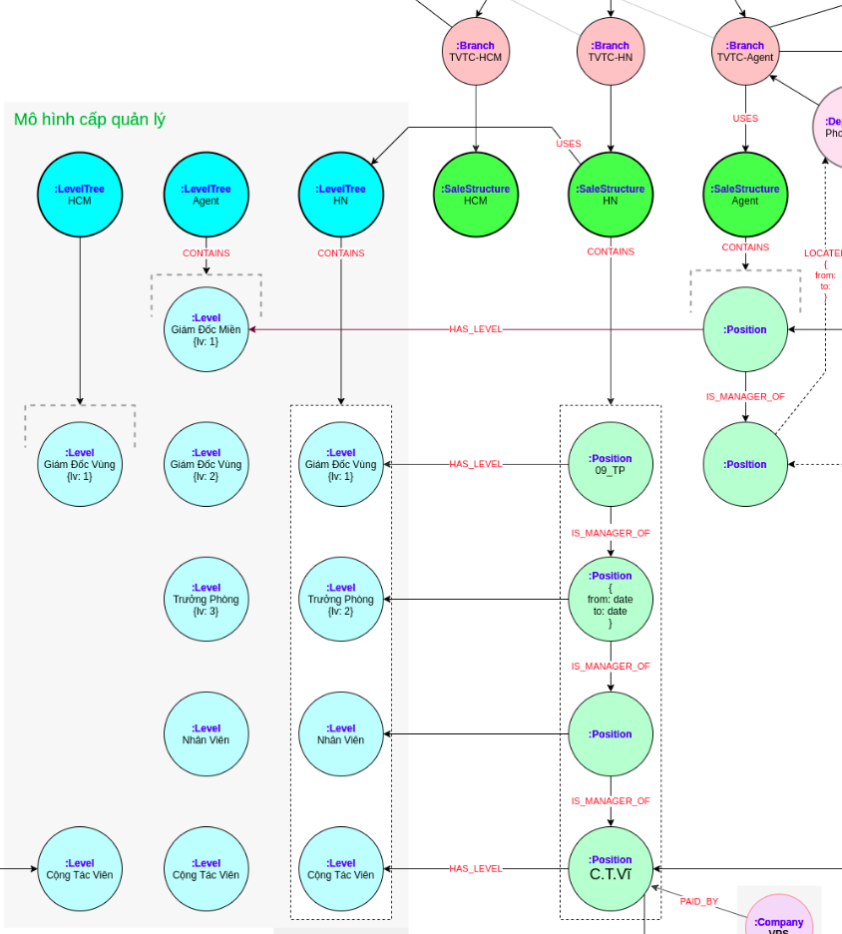
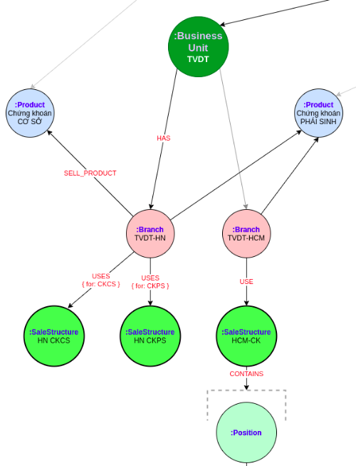
II. Mô hình dữ liệu cấu trúc cây kinh doanh 2. Cốt lõi của mô hình

Slide 12
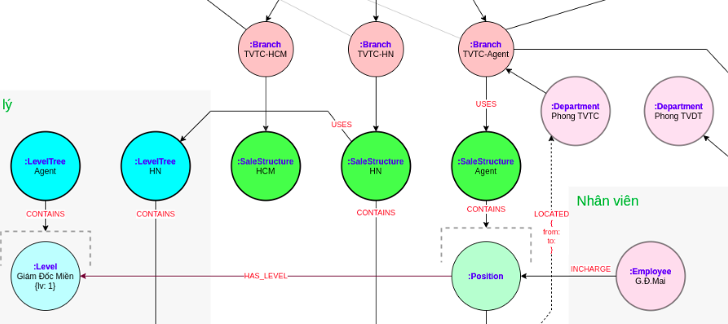
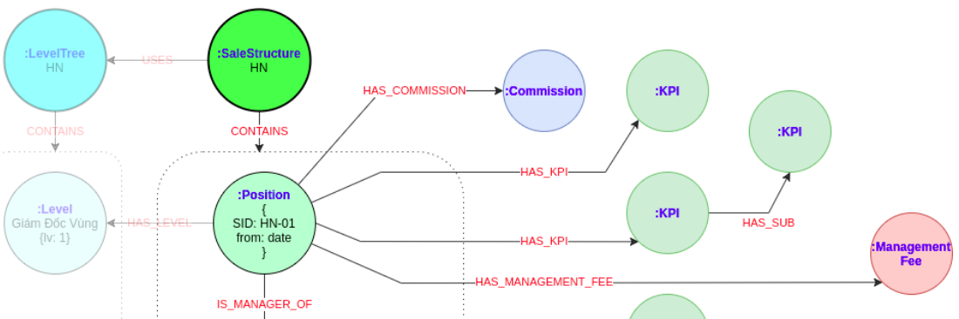
P.O.P Positional-oriented Programming

Slide 13
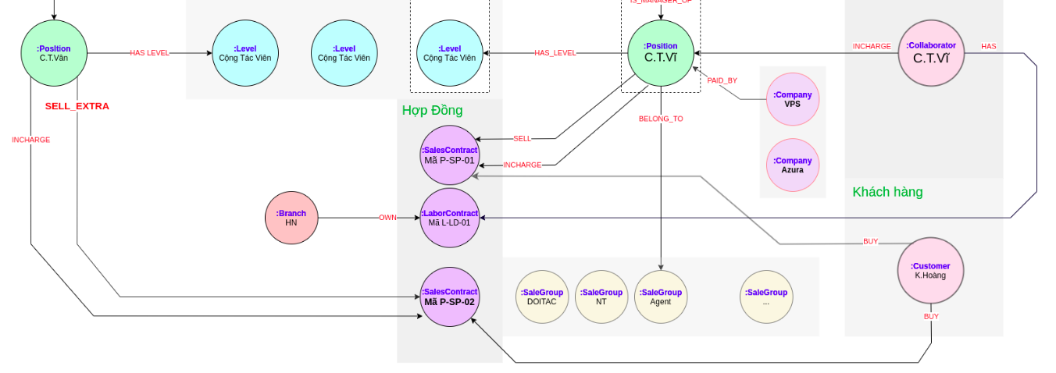
P.O.P Positional-oriented Programming

Slide 14
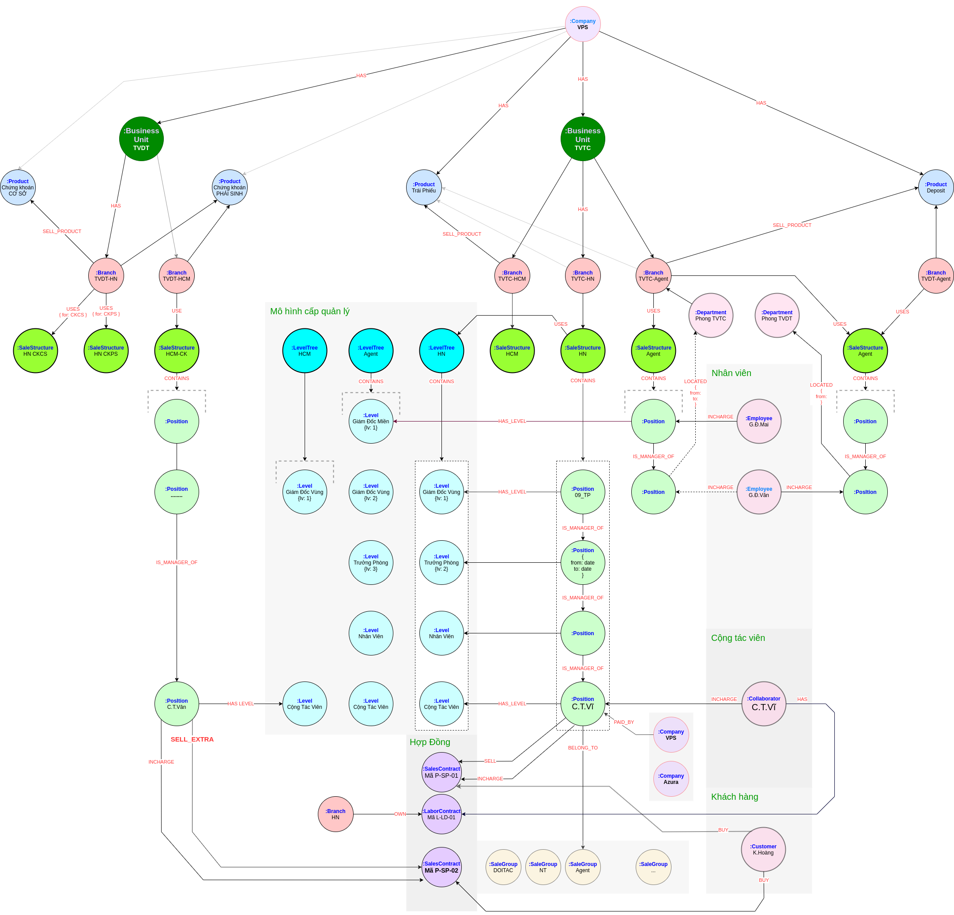
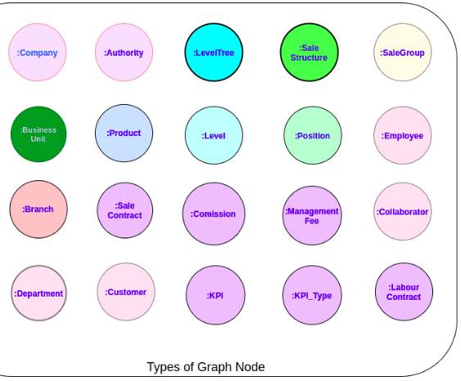
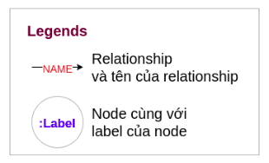

Slide 15
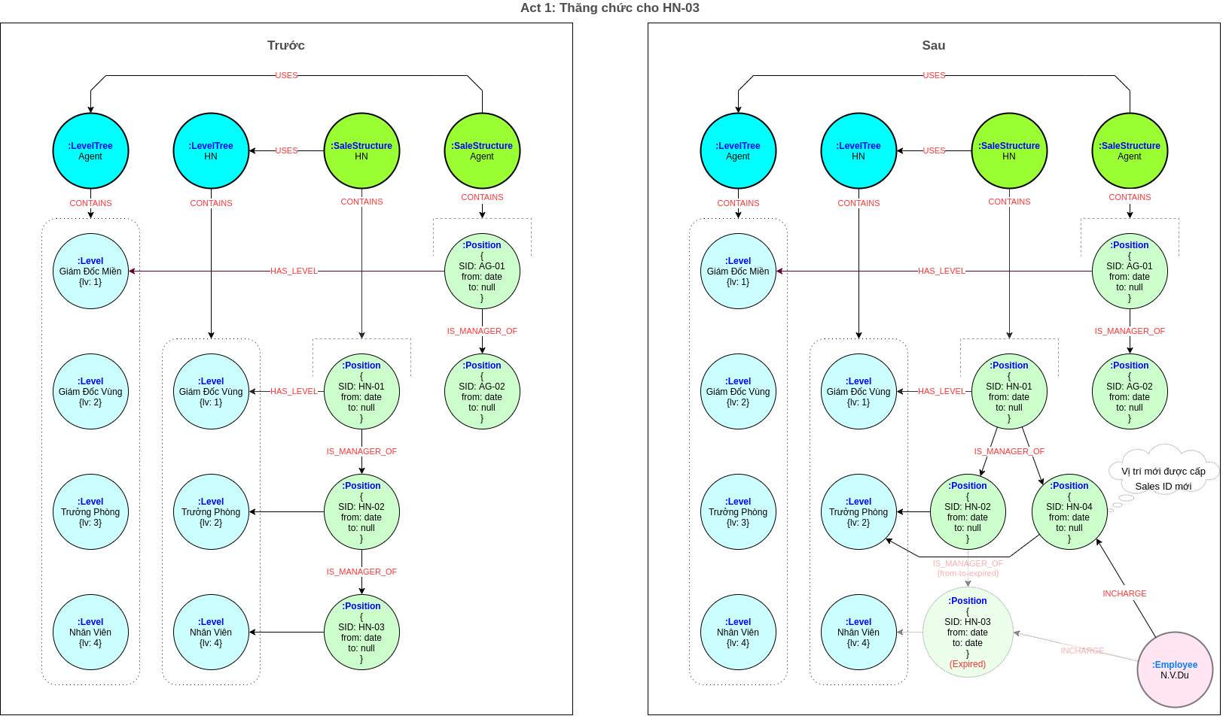
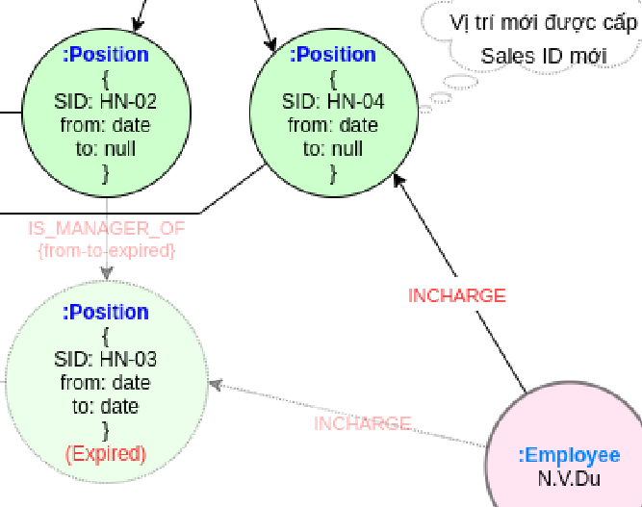
Điều chuyển

Slide 16
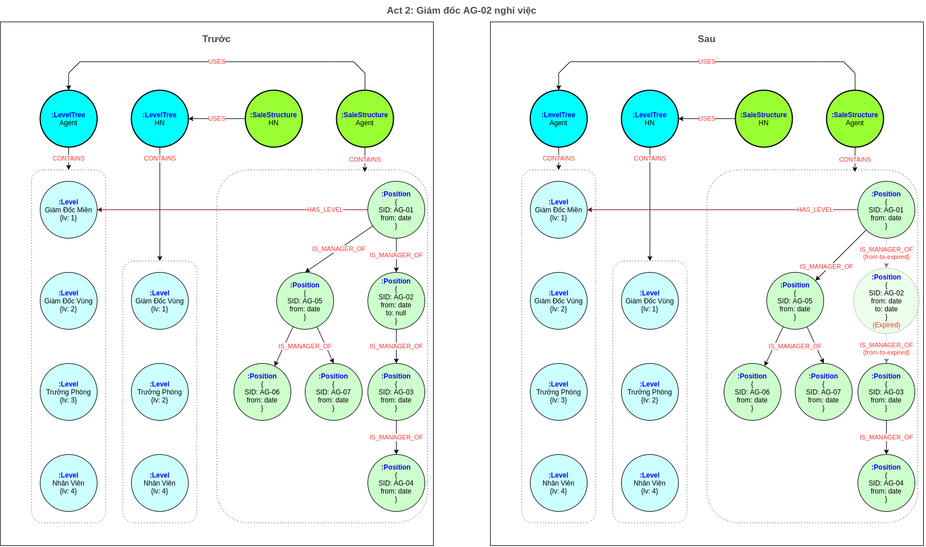
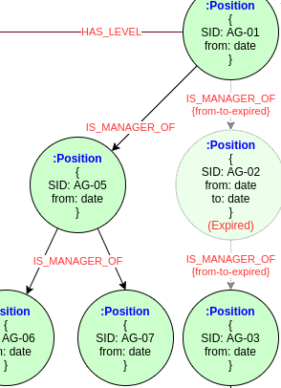
Điều chuyển

Slide 17
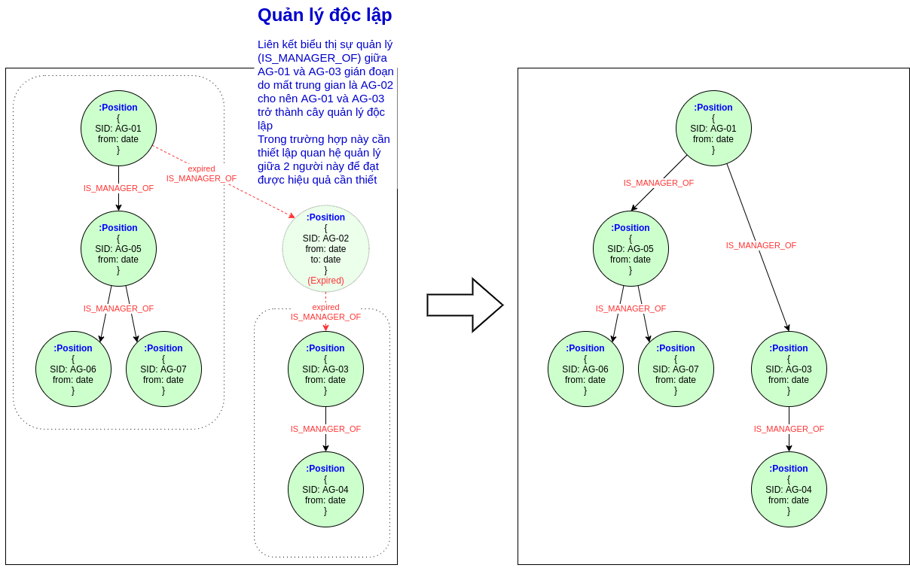
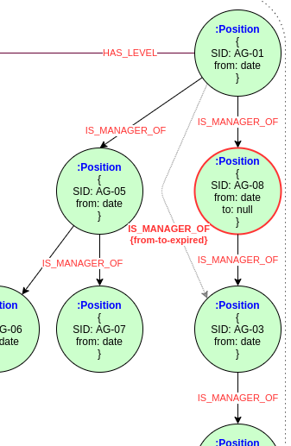

Slide 18
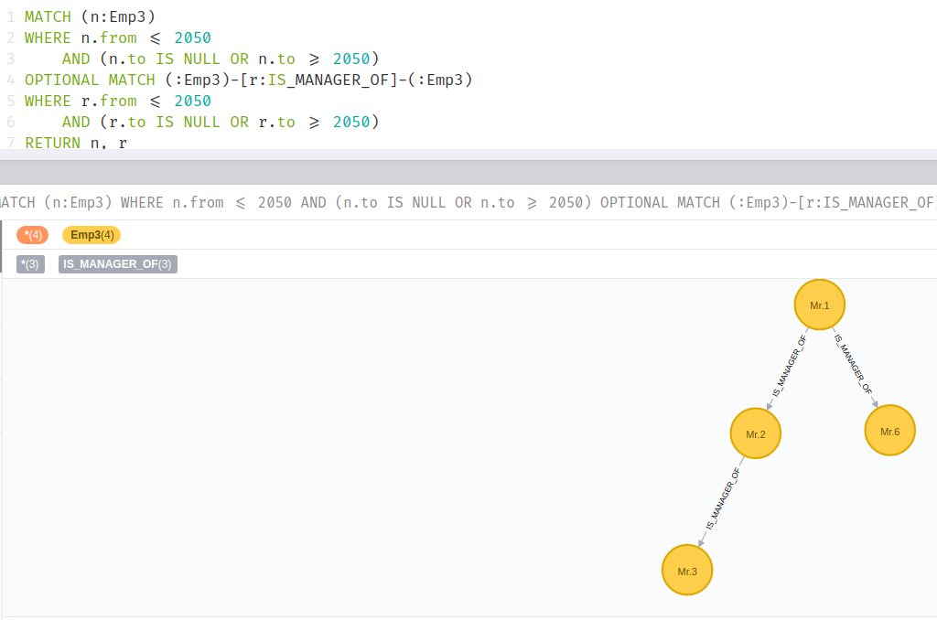
Cần bao nhiêu câu Cypher để có thể dựng lên mô hình tại thời điểm T? Câu Cypher đó có dài hay không?
https://github.com/9-9-9-9/public/blob/master/code/cypher/dieu_chuyen_vi_tri.cypher
Chỉ cần khoảng 7 dòng Cypher ngắn là có thể dựng lại được mô hình ở thời điểm bất kì

Slide 19
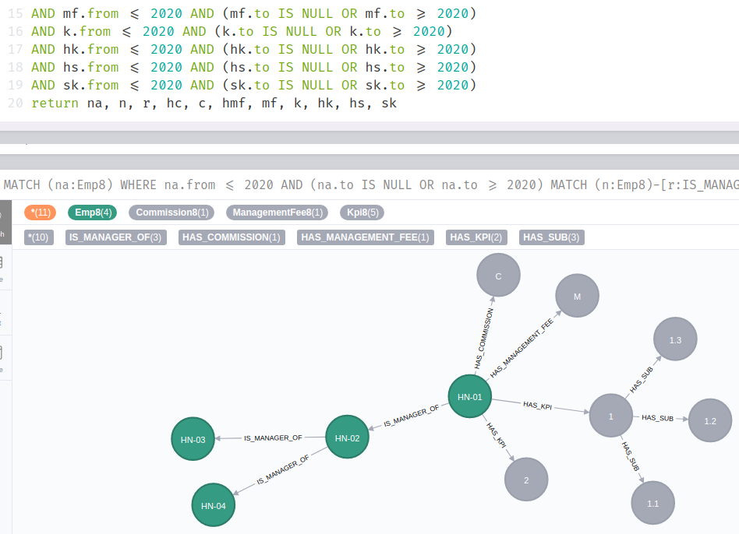
(một ví dụ khác)

Slide 20
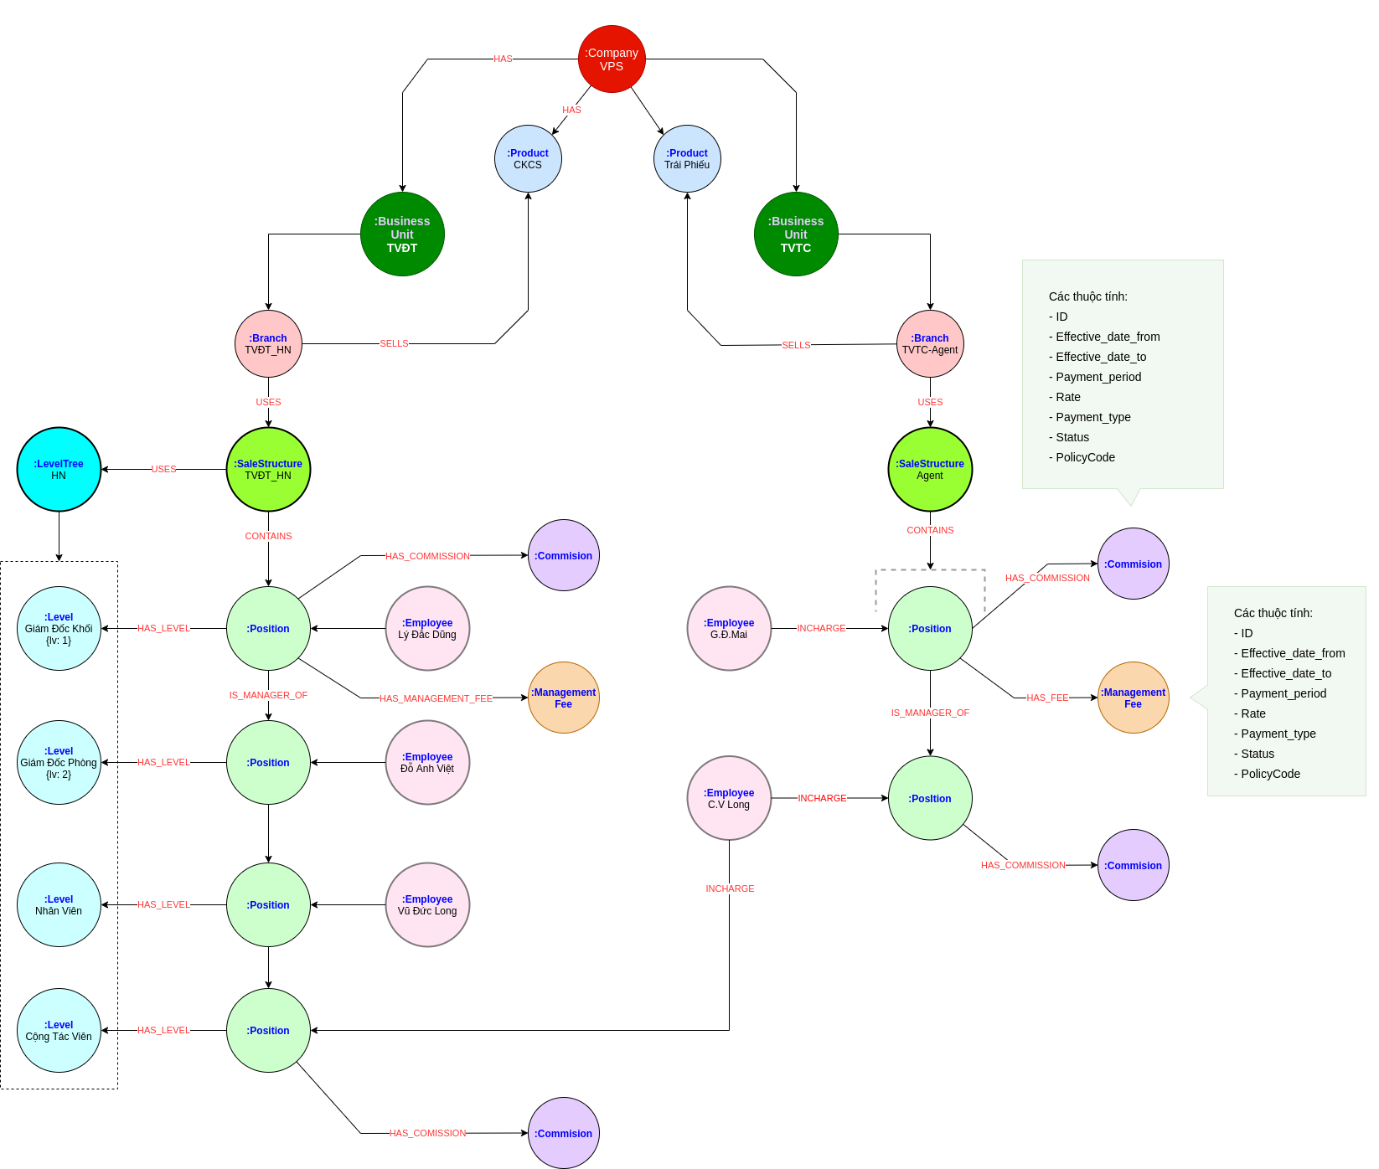
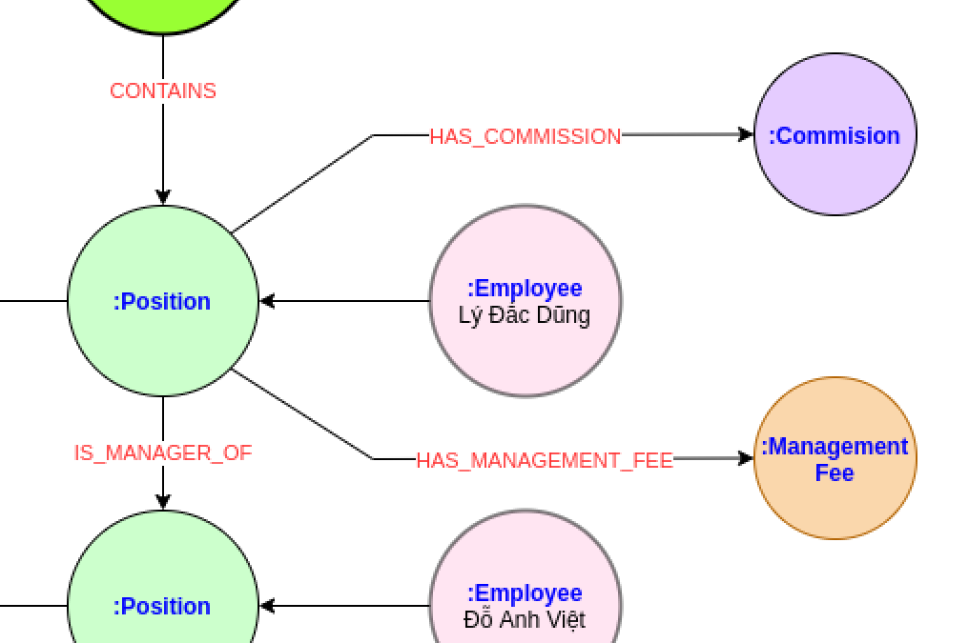
Gán Hoa Hồng/Phí QL cho nhân viên

Slide 21
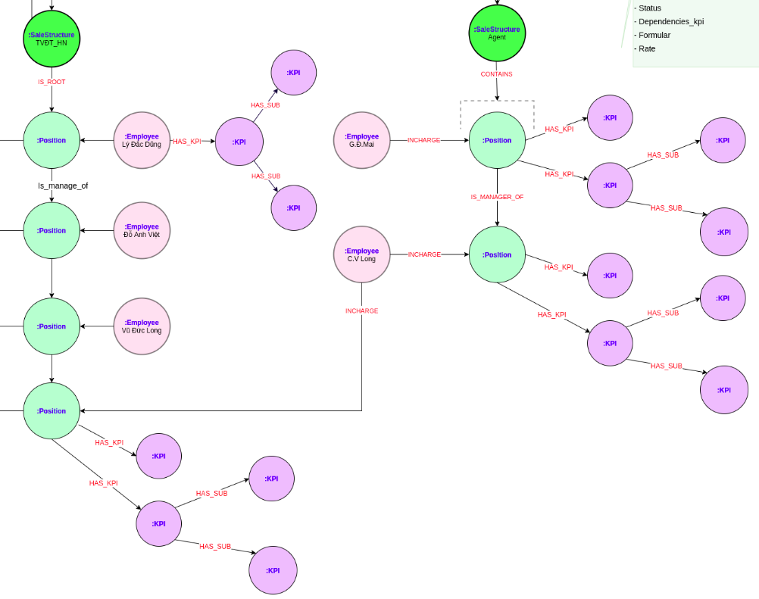
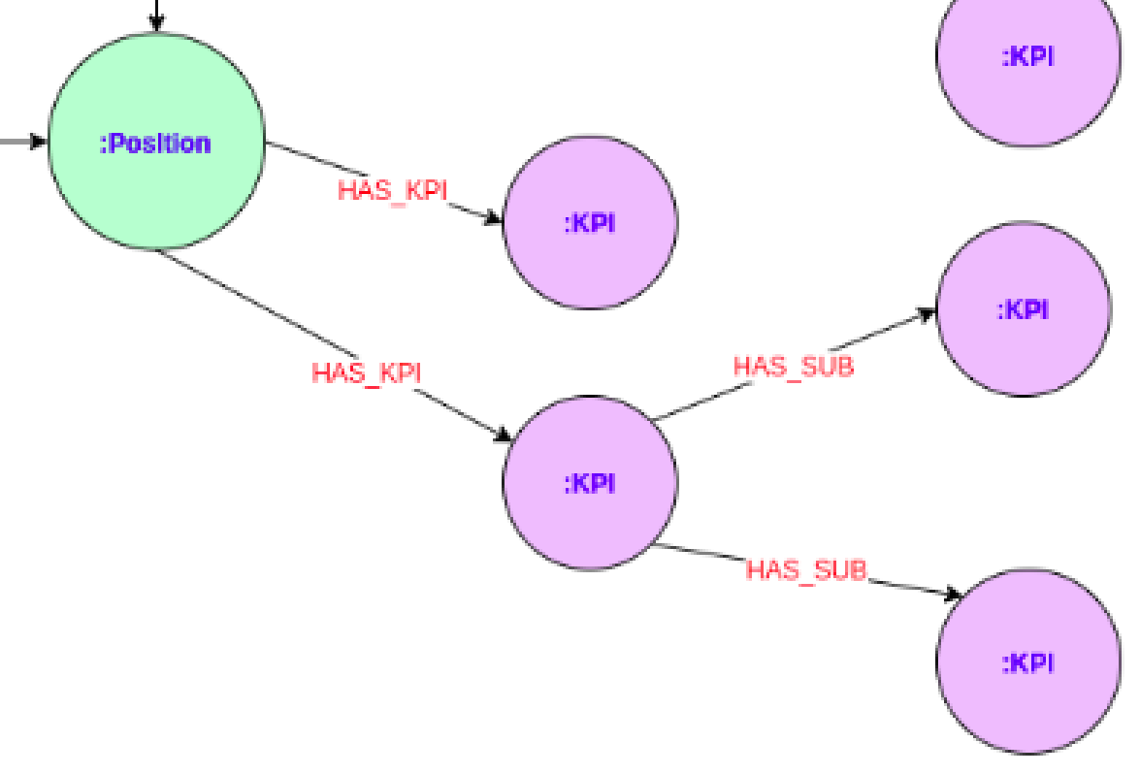
Gán KPI

Slide 22
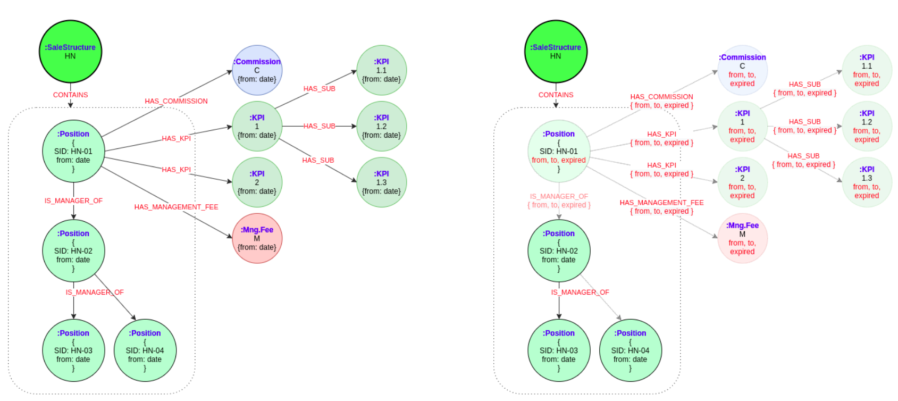
Khi một vị trí công việc (:Position) ngưng hoạt động/bị hủy bỏ, tất cả thông tin liên quan đến nó đều bị expire theo

Slide 23
III. Neo4j vs Postgresql

Slide 24
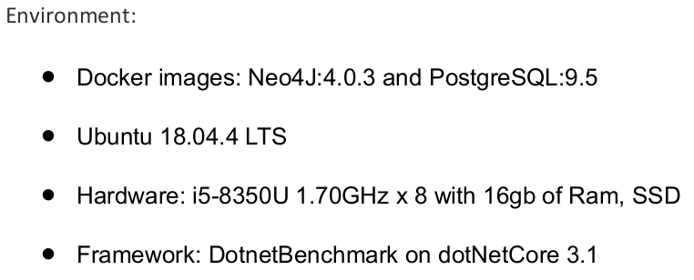
Benchmark Neo4J vs PostgreSQL
Insert
Aggregate functions (SUM/COUNT/ORDER)
Query massive number of relationships
(external, vs MySQL) Deep search
https://github.com/9-9-9-9/PerformanceTesting

Slide 25
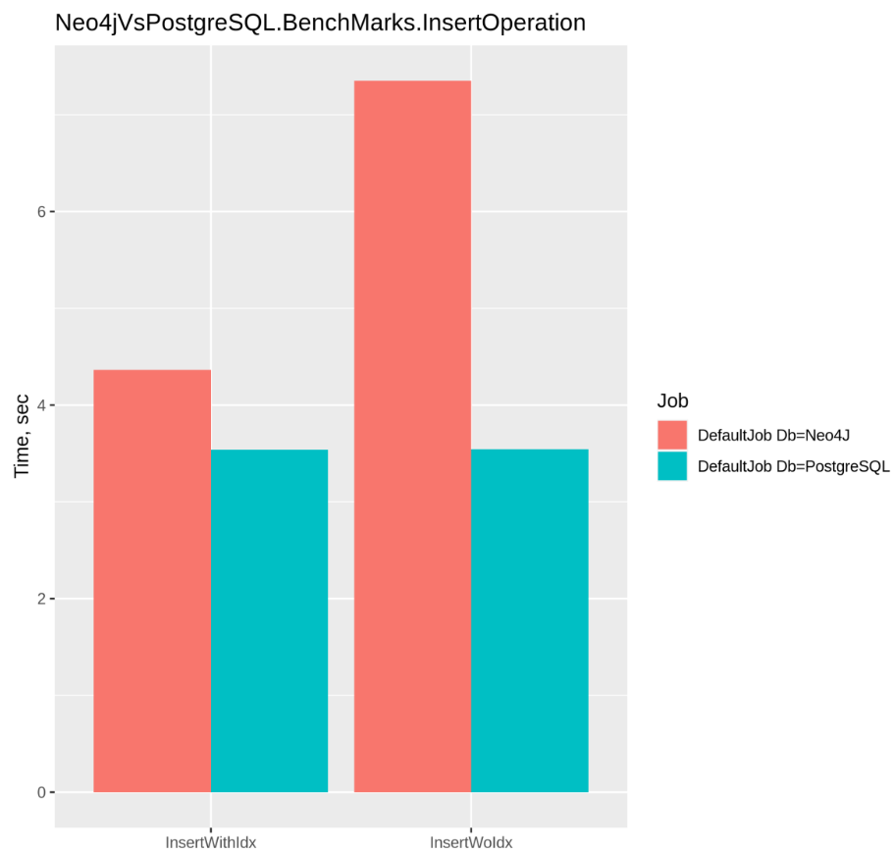
Inserting 1,000 records with index and non-index column
(27 minutes, full step including warm-up, tries,...)
https://github.com/9-9-9-9/PerformanceTesting

Slide 26
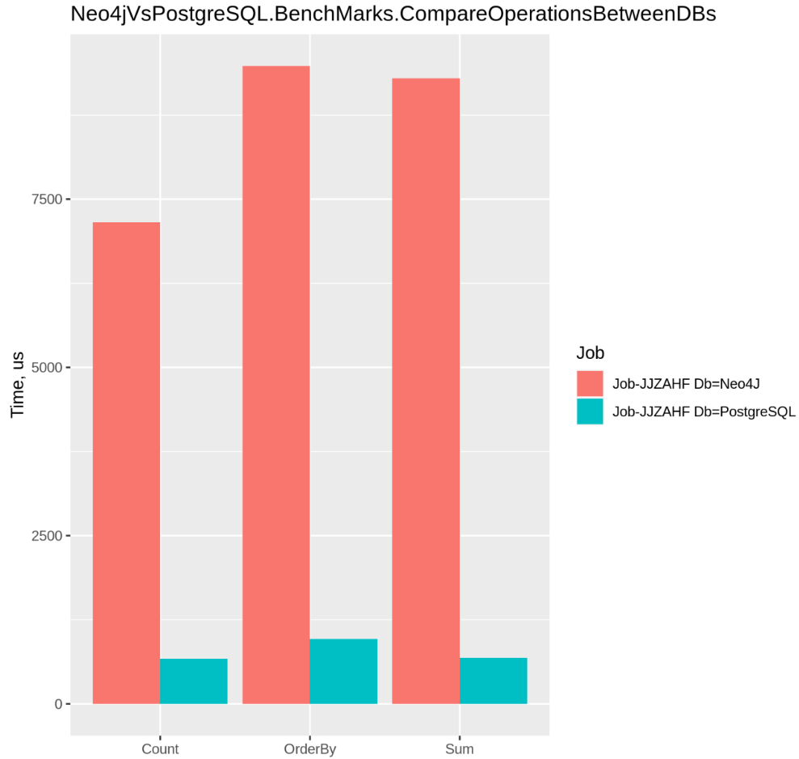
Perform SUM, COUNT, ORDER BY operations within resource of 500 records
(Dry test)
https://github.com/9-9-9-9/PerformanceTesting

Slide 27
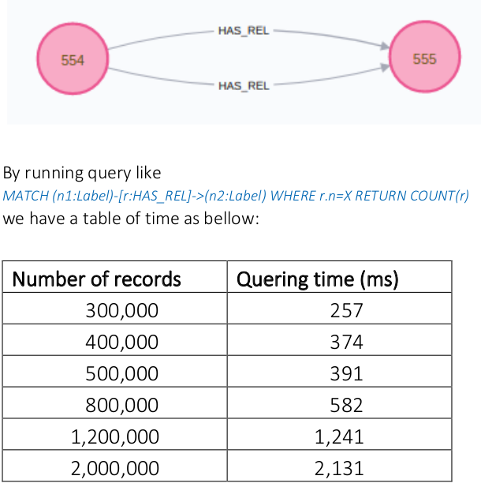
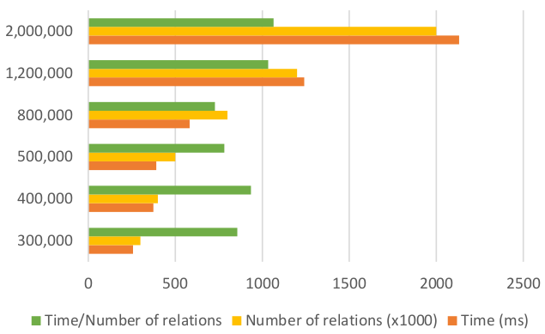
How FAST Neo4J can query nodes with huge amount of relationships
https://github.com/9-9-9-9/PerformanceTesting

Slide 28
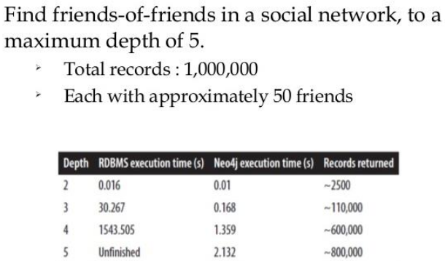
#External_Resource #Research

Slide 29

Tại sao sử dụng Neo4J cho quản lý mô hình kinh doanh?

Slide 30
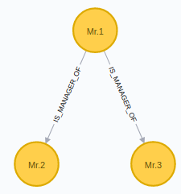
Tại sao sử dụng Neo4J cho quản lý mô hình kinh doanh?
Cách lưu trữ và biểu hiện dữ liệu thân thiện, gần gũi Phù hợp với cách chúng ta thể hiện mô hình kinh doanh

Slide 31
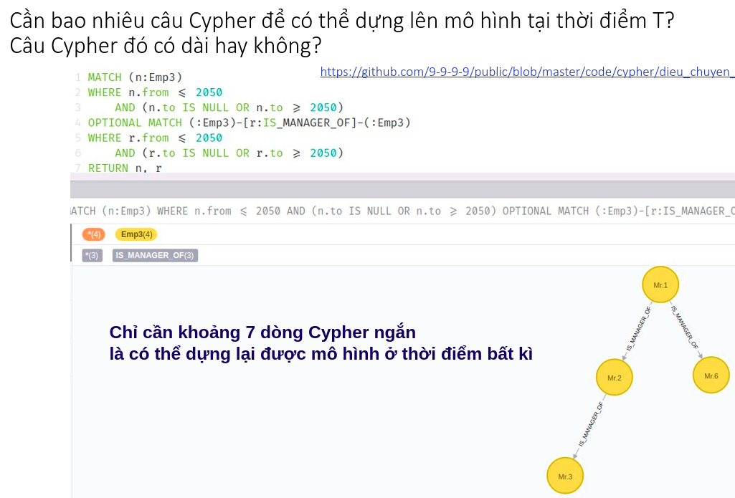
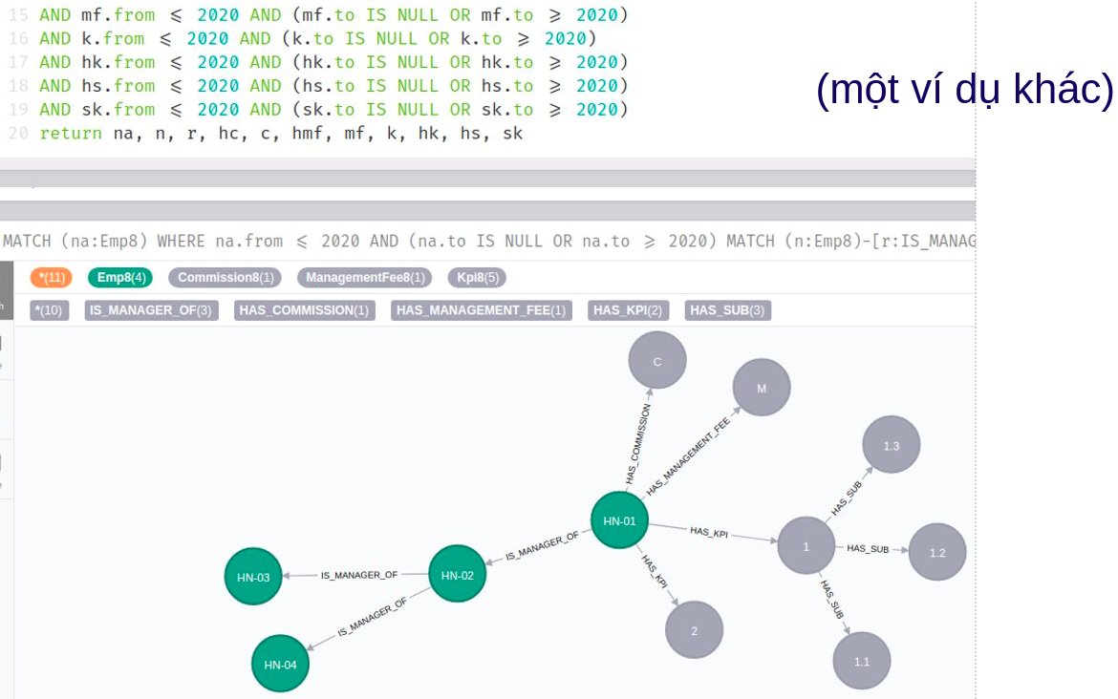
Tại sao sử dụng Neo4J cho quản lý mô hình kinh doanh?
Cách lưu trữ và biểu hiện dữ liệu thân thiện, gần gũi
Query dữ liệu ngắn gọn, đơn giản Giúp giảm thiếu áp lực về độ khó, thời gian, công việc cho dev

Slide 32
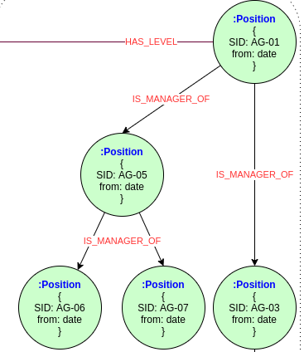
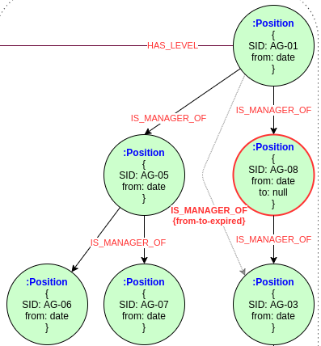
Tại sao sử dụng Neo4J cho quản lý mô hình kinh doanh?
Cách lưu trữ và biểu hiện dữ liệu thân thiện, gần gũi
Query dữ liệu ngắn gọn, đơn giản
Linh hoạt trong việc cập nhật/thay đổi/relation giữa các nodes

Slide 33
IV. Tình hình và kế hoạch triển khai dự án giai đoạn 1

Slide 34
Đã làm được
Đưa ra được cái nhìn và đánh giá về hiện trạng hệ thống.
Mô hình kiến trúc tổng thể, kiến trúc cho các luồng chính như mô hình sales, đồng bộ các dữ liệu về giao dịch, khách hàng, thông tin sales, thiết kế mô hình dữ liệu kinh doanh.
Đánh giá về công nghệ cho bài toán mô tả dữ liệu cây cấu trúc kinh doanh.
Đưa ra hướng giải quyết cho bài toán cấu trúc bán hàng.

Slide 35
Cần giải quyết tiếp để đưa ra thiết kế hoàn chỉnh
Chi tiết về luồng tính KPI và các chính sách về phí, hoa hồng liên quan.
Các chính sách về gán nhân viên chăm sóc KH.
Đưa ra thiết kế chi tiết cơ sở dữ liệu cho từng phần
Thiết kế chi tiết về luồng tính KPI, tổng hợp dữ liệu.
Bài toán về chọn loại DB thích hợp cho việc lưu dữ liệu giao dịch lớn, từ các sub-systems khác.
Bài toán về thiết kế và chọn công nghệ cache phù hợp.
Kế hoạch triển khai viết code PoC.
Hoàn thiện bản thiết kế hệ thống
Có làm CI/CD trong dự án này hay không?

Slide 36
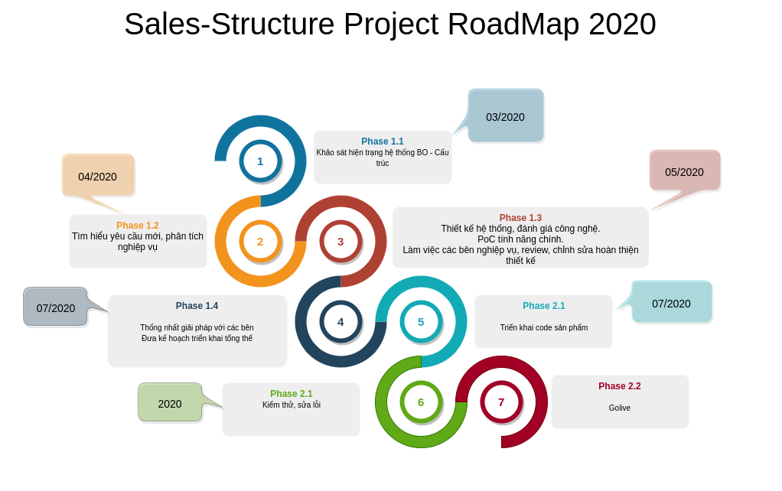

Slide 37
Kế hoạch làm PoC - Chức năng quản lý thông tin nhân sự và mô hình sales
Tính năng quản lý thông tin WA/Broker.
Gán mô hình
Gán Phí QL, HH, KPI
Điều chuyển

Slide 38
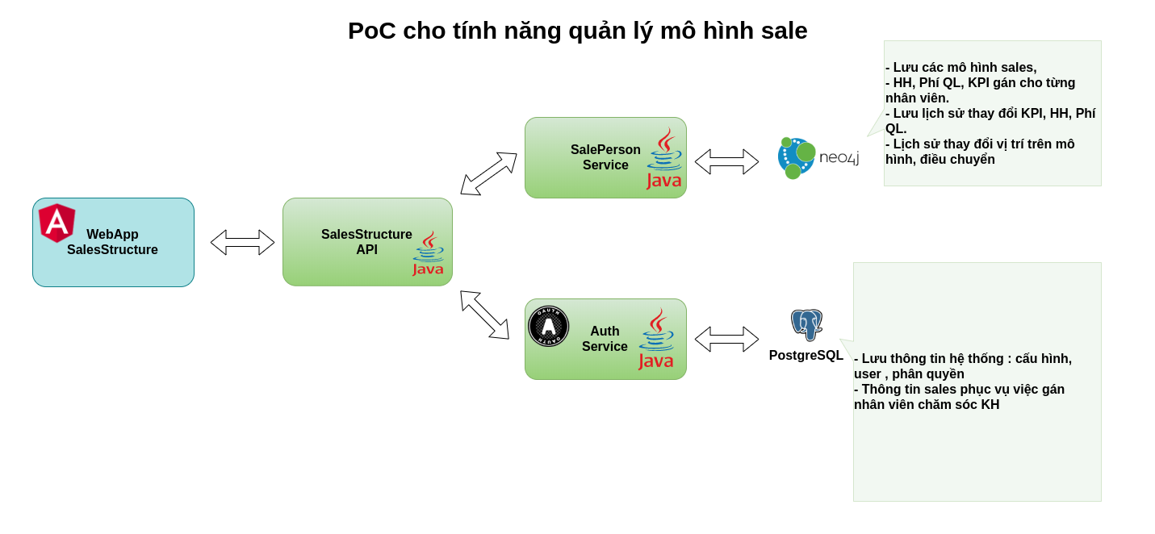

Slide 39
V. Thảo luận và cho ý kiến

Slide 40
Thanks for listening!

